Slide 1
Redis Stream

Slide 2
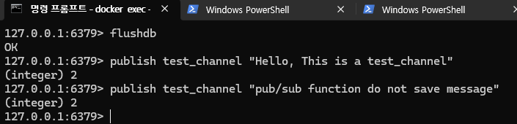
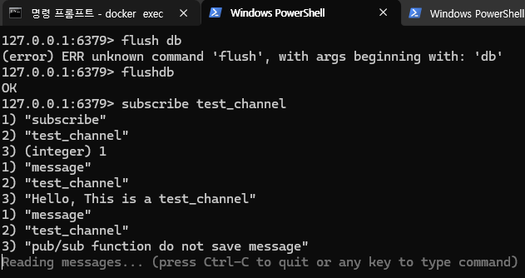
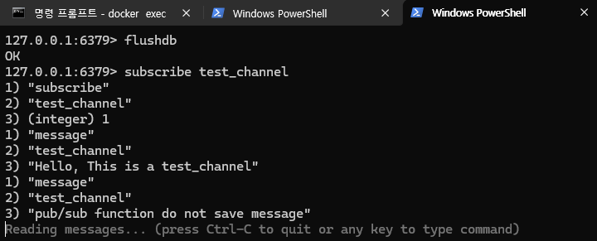
Stream과 Pub/Sub 비교-1. [Pub/Sub]
1. Subscribe Channel 에선Publish서버가 메시지를 Publish하기 전에
Subscribe 하고 있는다.
2. Publish 서버에서 메시지를 Publish (발행) 한다.
3. Subscribe Channel 에선 메시지를 받으면 메시지를 출력하고 계속하여
메시지의 발행을 Listen한다.
※ 이전 Pub/Sub 강의에서 주요 특징으로 한 번 발송된 메시지는 저장되지 않는다는
아주 중요한 특성을 언급하였다.
이는 어느 한 쪽 SUB서버가 죽었을 때, Publish한 Message history를 알 수 없다는
주요한 결함이 있다.
※ Publish 서버
※ Subscibe 서버

Slide 3

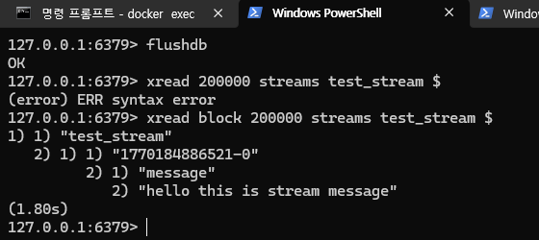
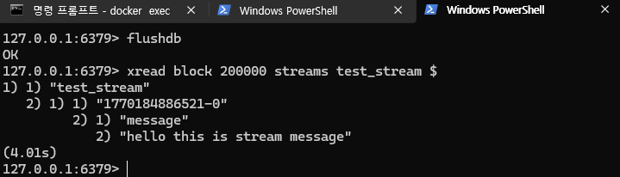

Stream과 Pub/Sub 비교-2. [Stream]
메시지를 발행하는 서버에서 stream 메시지를 전달
Sub중인 서버는 Stream메세지를 받으면 메시지 Listen이 중단된다.
Xread 명령을 다시 실행시켜주지 않으면 메시지를 받았을 때 console에 찍히지 않는다.
그러나 xrange - + 명령어로 publish 서버가 전달한 모든 메시지를 확인할 수 있다. → 이는 sub서버가 죽어있다고 하더라도 redis 서버에 publis한 메시지가 저장되어있음으로 xrange 명령어로 확인가능.
※ Publish 서버 stream 발송
※ Subscribe 서버 stream Listen
※ message 발행 전체 목록 확인.

Slide 4
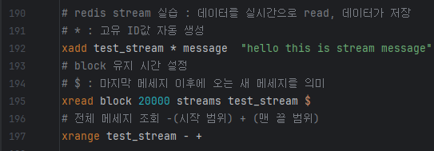
Stream 문법 이해
메시지 발행 - zadd {channel_name} * {message_key} “{String message_value}”
메시지 구독 - zread block {시간ms} streams {channel_name} $
메시지 전체 확인 - xrange {channel_name} - +

Slide 5
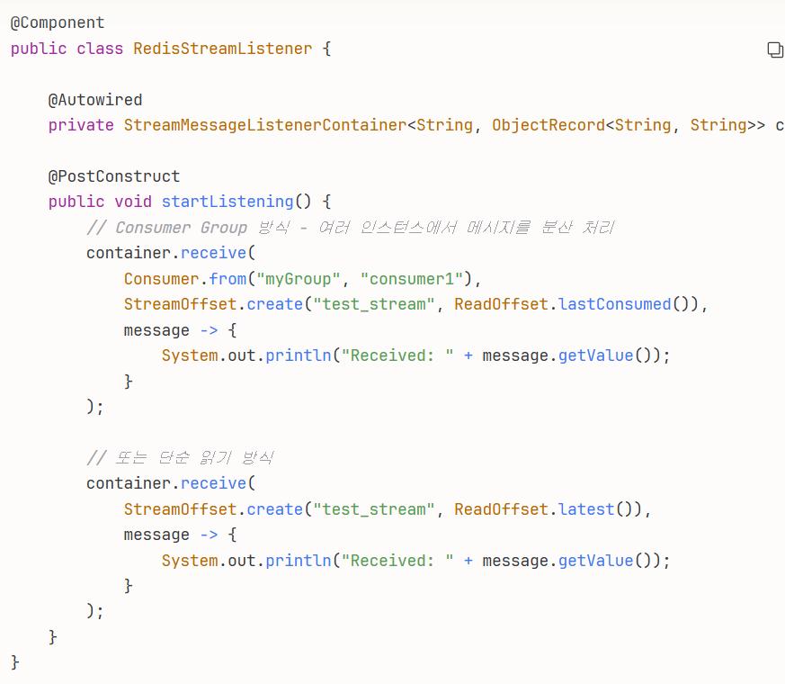
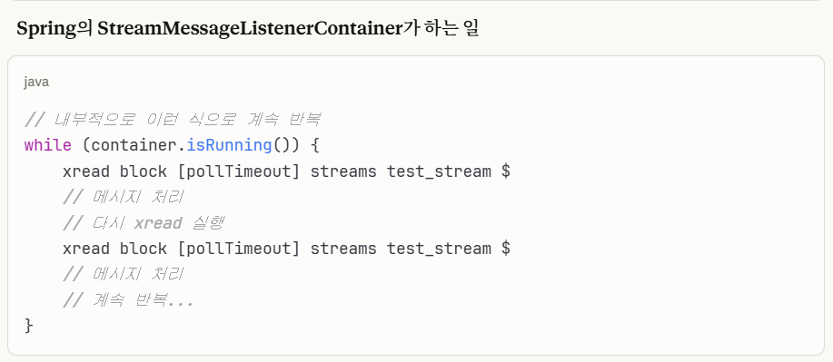
Spring Program 에서의 Stream
Pub/Sub 때와는 달리 Redis Stream 은 Xread명령을 다시 수행해줘야 콘솔에서 message를 실시간으로 받을 수 있었다.
결국은 메시지를 받을 때 다시 xread 명령을 실행해줘야한다는 얘기인데, 이는 Spring의 Redis 라이브러리 내,
StreamMessageListenerContainer 가 내부적으로 수행해준다.

Slide 6
Redis의 Stream을 쓸빠에야.. Kafka
※ Kafka 프로그램 내 Redis의 Stream 구조와 비슷하게 지원하는 자료구조가 있다.
★ KafKa 를 선호하는 이유 → Redis는 아무리 주기적인 저장을 지원한다지만. 결국 휘발성 메모리이며 이는 안정성을 보장하지 않는다.
요약 : 데이터가 안정적으로 저장되고 유실되지 않게 하기 위해 Kafka를 사용하며
다양한 기능을 제공한다.

Slide 7
아키텍처의 이해
msa 아키텍처
monolithic아키텍처
수많은 트래픽(주문) 요청
회원
상품
주문
회원
상품
주문
주문 상품의 대한 조회(동기적)
주문 완료에 의한 재고 차감 요청
(동기적으로 처리할 필요가 없음) → 비동기적 처리 유용
재고 차감 메시지 전송
트래픽이 몰리면 서버가 죽어버림으로 모든 서비스가 다운되어버린다.
DB
polling
redis - stream
or
kafka(주로사용)
재고 차감 메시지 발행
(비동기)
MSA : 각 서비스 별로 서버를 구성 : 트래픽이 몰려 한쪽 서비스가 죽더라도 담당 서비스의 서버만 동작이 멈춤으로 다른 서비스는 문제 없음.

